Slide 1
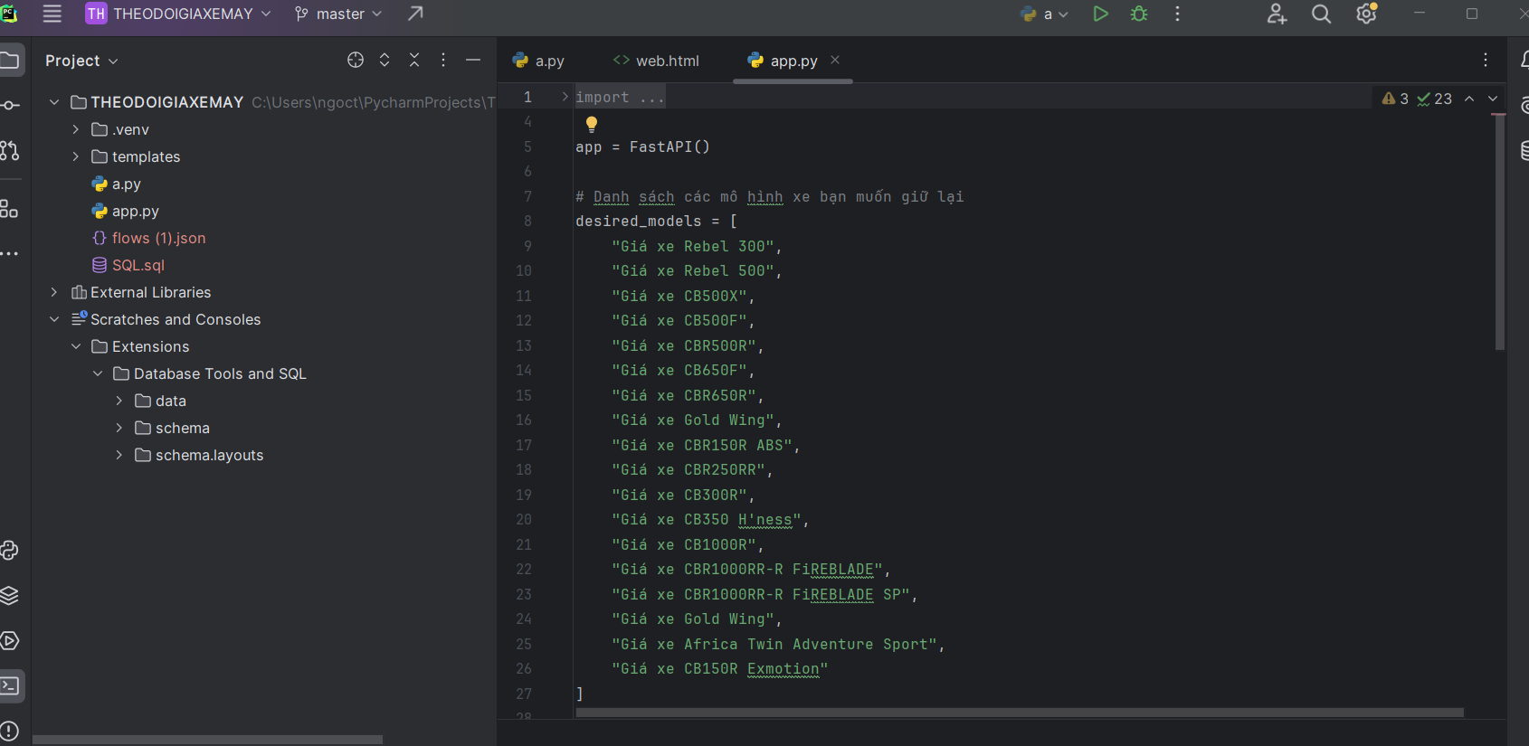
Bước 1: Tạo hàm giả lập giá xe máy bằng python với việc sử dụng fastAPI tạo ra API

Slide 2
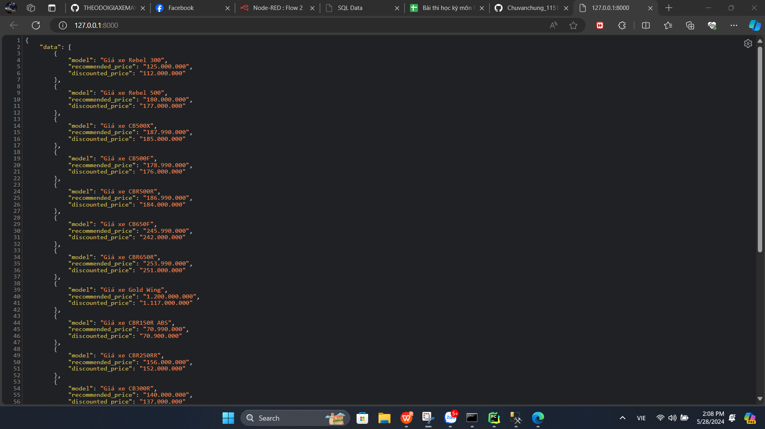
Bước 2: Sử dụng node-red để nhận dữ liệu từ API

Slide 3
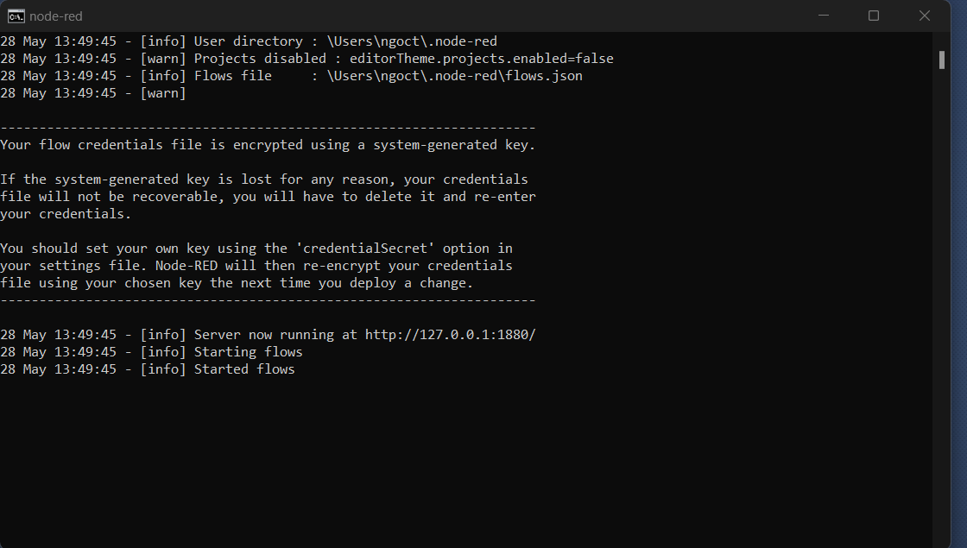
Tạo node-red bằng cách sử dụng câu lệnh node-red chạy trên cmd

Slide 4
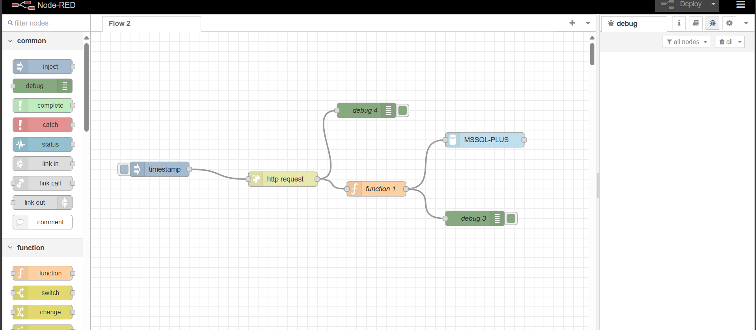
Thiết lập các luồng làm việc của node-red

Slide 5
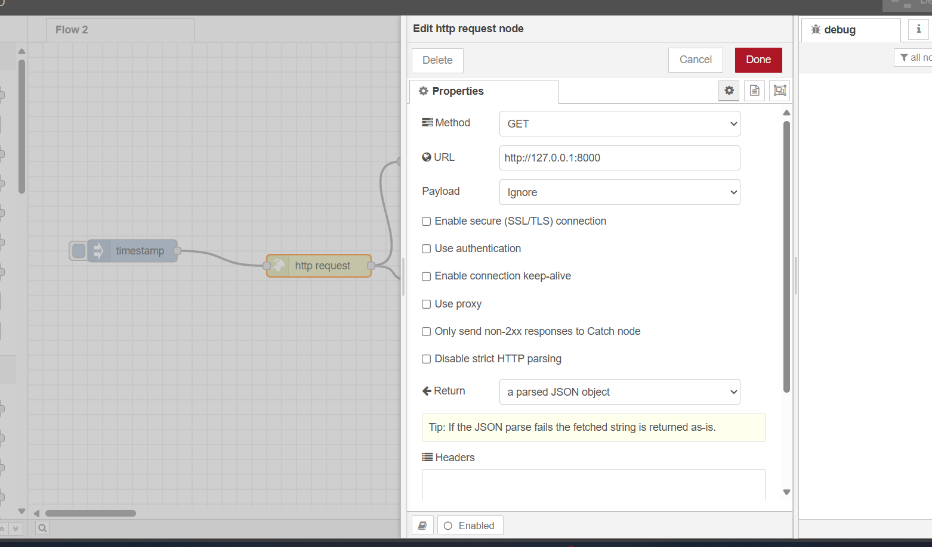
Gán đường dẫn URL của API đã tạo

Slide 6
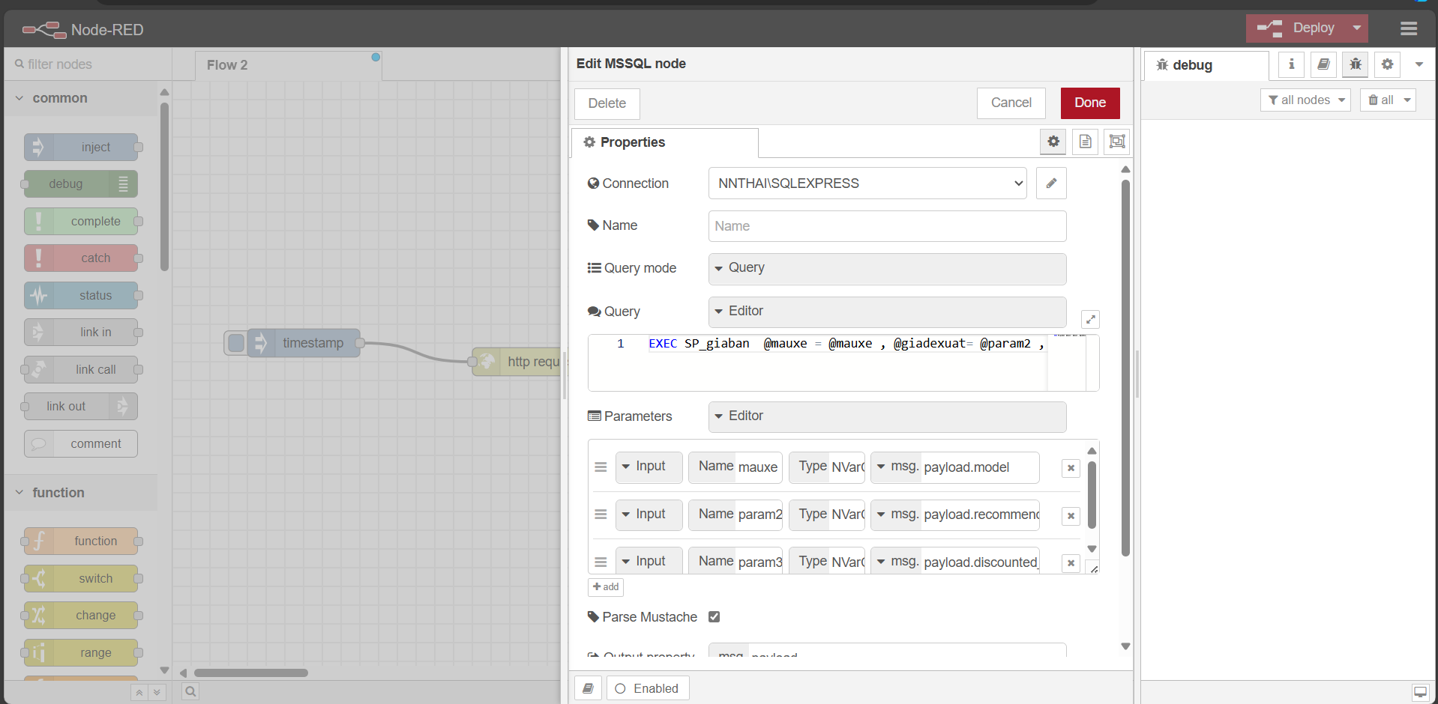
Bước 3: Thêm dữ liệu vào SQL sever

Slide 7
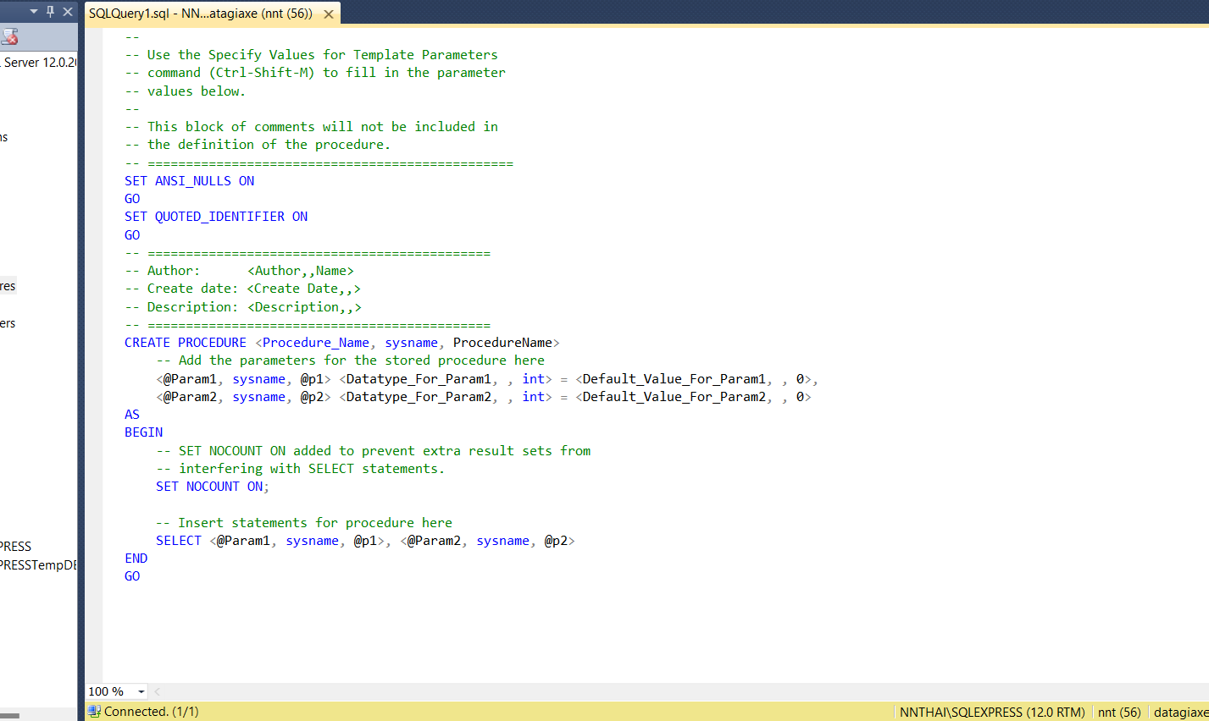
Lấy dữ liệu từ SQL sever đẩy lên web

Slide 8
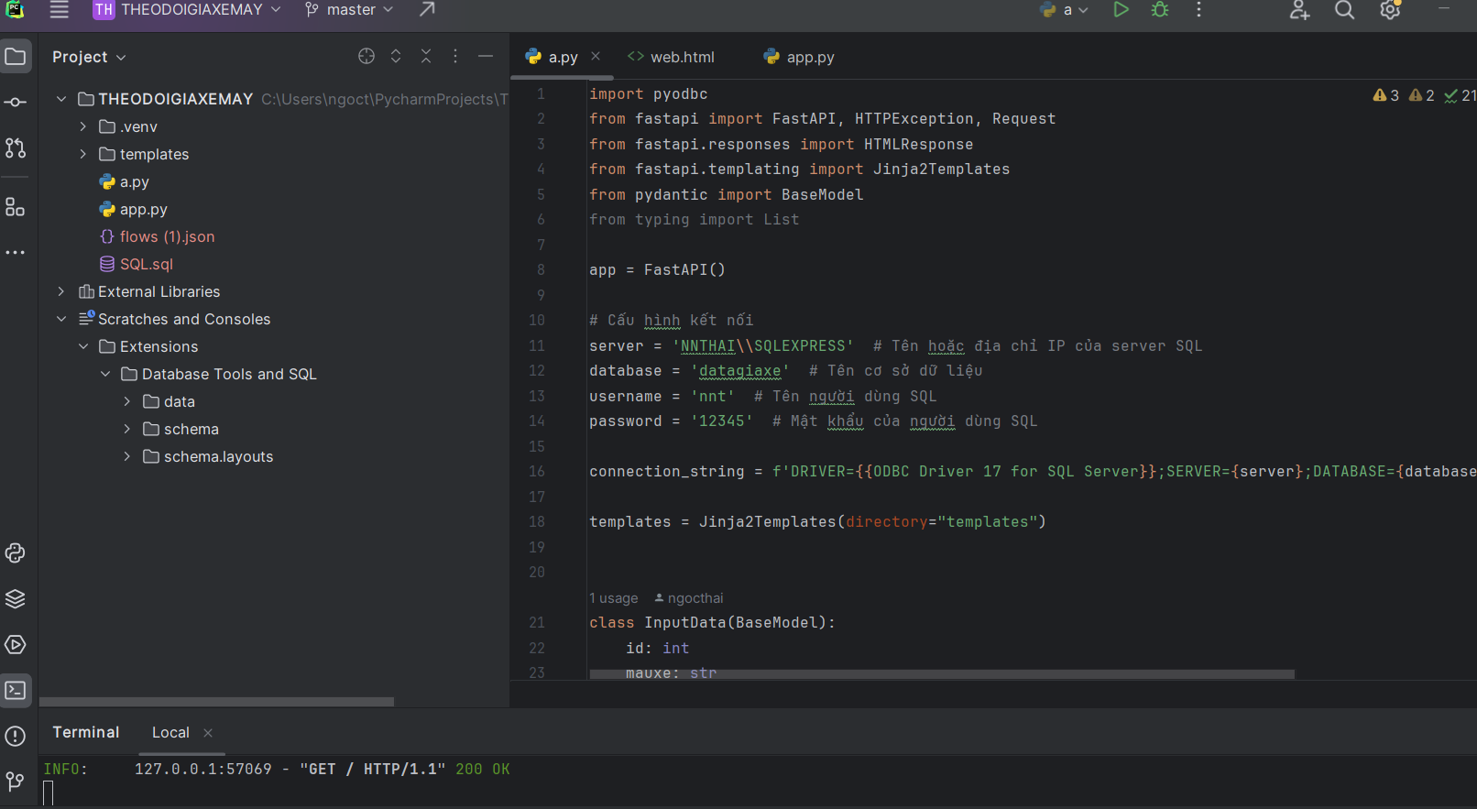
Tạo a.py để kết nối với SQL sever

Slide 9
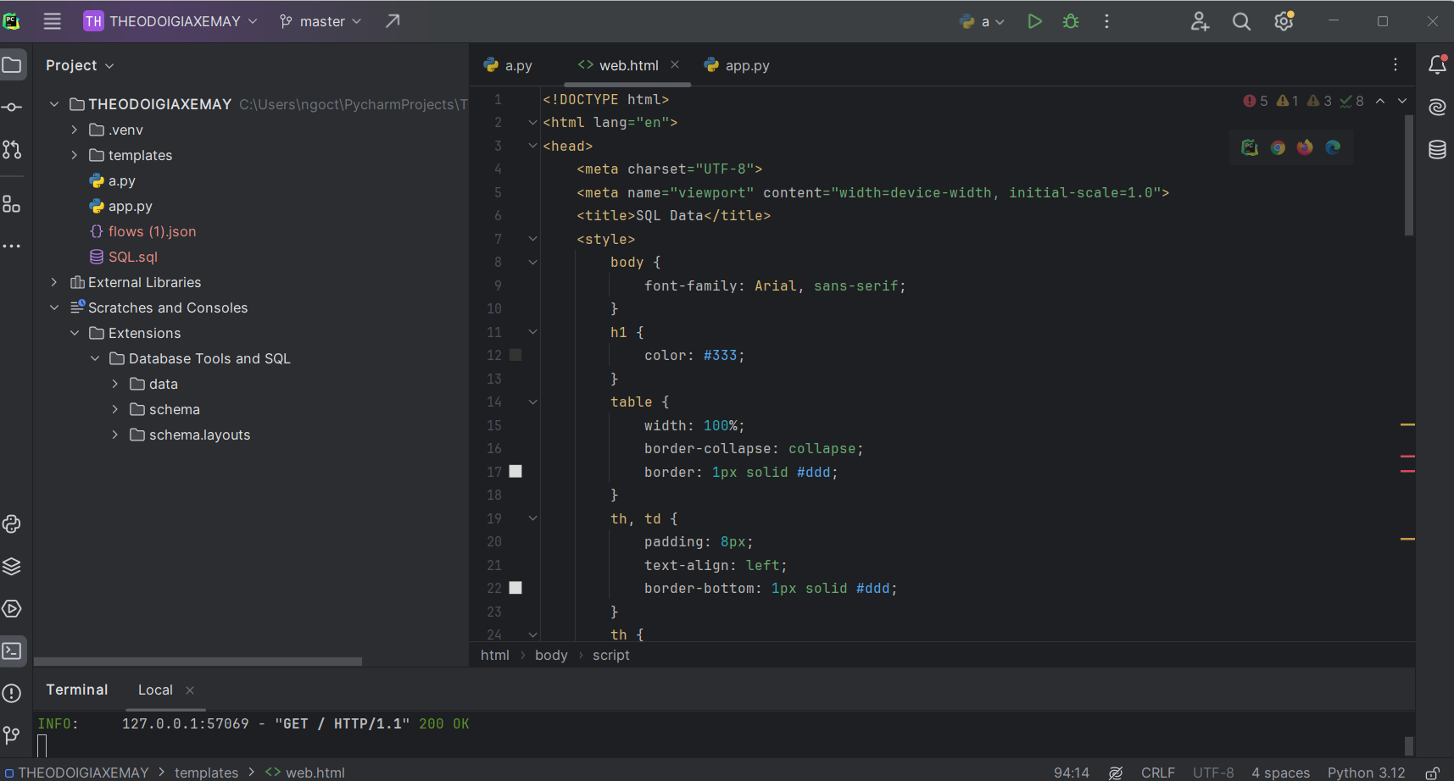
add 1file index.html để hiển thị

Slide 10
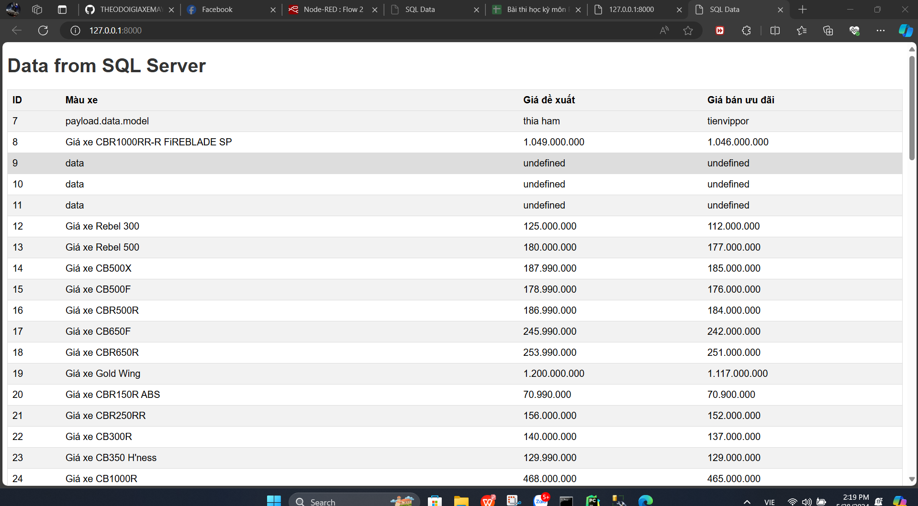
Dữ liệu đã được hiển thị

Slide 11
Kết luận
Việc Kết hợp ba công nghệ này có thể tạo ra các giải pháp mạnh mẽ và linh hoạt cho nhiều loại dự án. Python có thể được sử dụng để xây dựng các ứng dụng và phân tích dữ liệu phức tạp, trong khi Node-RED giúp đơn giản hóa việc tích hợp các hệ thống và tự động hóa. SQL, với khả năng quản lý dữ liệu mạnh mẽ, sẽ đảm bảo rằng dữ liệu được tổ chức và truy vấn một cách hiệu quả. Sự kết hợp này không chỉ tăng cường khả năng phát triển mà còn mở ra nhiều cơ hội cho sự sáng tạo và tối ưu hóa quy trình làm việc trong các dự án công nghệ hiện đại.

